Slide 1


设计模式（第2版）
第18章 命令模式
刘 伟

Slide 2
1
模式动机与定义
2
模式结构与分析
大 纲
3
模式实例与解析
4
模式效果与应用

Slide 3
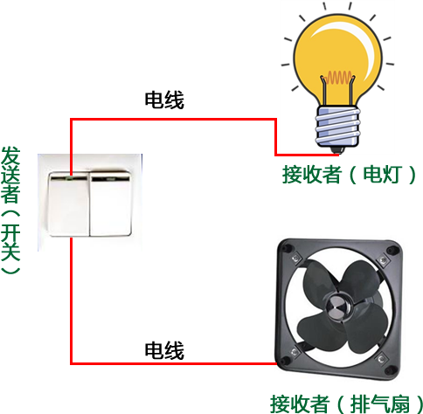
模式动机与定义
模式动机
开关与电灯、排气扇示意图

Slide 4
模式动机与定义
模式动机
现实生活
相同的开关可以通过不同的电线来控制不同的电器
开关 ← → 请求发送者
电灯 ← → 请求的最终接收者和处理者
开关和电灯之间并不存在直接耦合关系，它们通过电线连接在一起，使用不同的电线可以连接不同的请求接收者

Slide 5
模式动机与定义
模式动机
软件开发
按钮 ← → 请求发送者
事件处理类 ← → 请求的最终接收者和处理者
发送者与接收者之间引入了新的命令对象（类似电线），将发送者的请求封装在命令对象中，再通过命令对象来调用接收者的方法
相同的按钮可以对应不同的事件处理类

Slide 6
模式动机与定义
模式定义
命令模式(Command Pattern)：将一个请求封装为一个对象，从而使我们可用不同的请求对客户进行参数化；对请求排队或者记录请求日志，以及支持可撤销的操作。
命令模式是一种对象行为型模式，其别名为动作(Action)模式或事务(Transaction)模式

Slide 7
模式结构与分析
模式结构

Slide 8
模式结构与分析
模式结构
命令模式包含如下角色：
Command: 抽象命令类
ConcreteCommand: 具体命令类
Invoker: 调用者
Receiver: 接收者

Slide 9
模式结构与分析
模式分析
将请求发送者和接收者完全解耦
发送者与接收者之间没有直接引用关系
发送请求的对象只需要知道如何发送请求，而不必知道如何完成请求
命令模式的本质是对请求进行封装
一个请求对应于一个命令，将发出命令的责任和执行命令的责任分开

Slide 10
模式结构与分析
模式分析
调用者（请求发送者）示例代码：
public class Invoker { private Command command; //构造注入 public Invoker(Command command) { this.command = command; } //设值注入 public void setCommand(Command command) { this.command = command; } //业务方法，用于调用命令类的execute()方法 public void call() { command.execute(); } }

Slide 11
模式结构与分析
模式分析
具体命令类示例代码：
public class ConcreteCommand extends Command { private Receiver receiver; //维持一个对请求接收者对象的引用 public void execute() { receiver.action(); //调用请求接收者的业务处理方法action() } }

Slide 12
模式结构与分析
模式分析
宏命令

Slide 13
模式实例与解析
模式实例
电视机遥控器：实例说明
电视机是请求的接收者，遥控器是请求的发送者，遥控器上有一些按钮，不同的按钮对应电视机的不同操作。抽象命令角色由一个命令接口来扮演，有三个具体的命令类实现了抽象命令接口，这三个具体命令类分别代表三种操作：打开电视机、关闭电视机和切换频道。显然，电视机遥控器就是一个典型的命令模式应用实例。

Slide 14
模式实例与解析
模式实例
电视机遥控器：参考类图

Slide 15
模式实例与解析
模式实例
电视机遥控器：参考代码
DesignPatterns之command包
演示……

Slide 16
模式效果与应用
命令模式优点：
降低系统的耦合度
新的命令可以很容易地加入到系统中，符合开闭原则
可以比较容易地设计一个命令队列或宏命令（组合命令）
为请求的撤销(Undo)和恢复(Redo)操作提供了一种设计和实现方案

Slide 17
模式效果与应用
命令模式缺点：
使用命令模式可能会导致某些系统有过多的具体命令类（针对每一个对请求接收者的调用操作都需要设计一个具体命令类）

Slide 18
模式效果与应用
在以下情况下可以使用命令模式：
需要将请求调用者和请求接收者解耦，使得调用者和接收者不直接交互
需要在不同的时间指定请求、将请求排队和执行请求
需要支持命令的撤销(Undo)操作和恢复(Redo)操作
需要将一组操作组合在一起形成宏命令

Slide 19
THANKS

